Slide 1

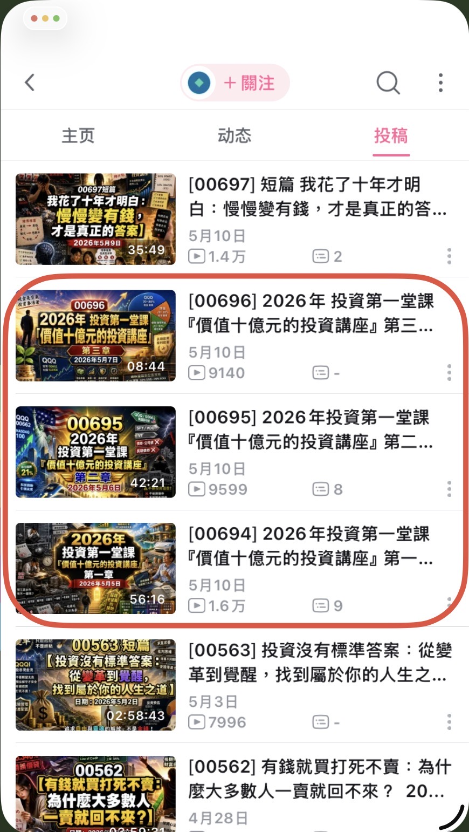
我們 Youtube 頻道無法恢復了！過去就讓它過去！我們在Ｘ平台開始新的影片
https://x.com/CLEC168
我們 clubhouse 還在，Podcast bilibili 會持續更新。
😊大家可先上 bilibili 。下載 app 無需登入帳號，直接搜尋 CLEC投資理財！
【CLEC投资理财的个人空间-哔哩哔哩】 https://b23.tv/Iu2uGsY
新朋友先看「價值十億元的投資講座」三部影片
當週的影片會先放到 pCloud 雲端「簡報講義」檔案大家可以觀看下載！也告訴朋友到雲端觀看下載影片！因為雲端容量，影片只保留一週！
我不會在bilibili 上面回覆留言，有問題透過email : clec.hq.director@gmail.com

Slide 2
Anthropic Claude Tag
  如果你是指最近很熱門的 Anthropic Claude Tag，它是 Anthropic 最新推出的一項功能，讓 AI 不只是聊天機器人，而是能成為團隊中的「AI 同事」。目前首先整合在 Slack 中。 https://chatgpt.com/share/6a3e9b33-d3b0-83e8-a725-4ef13320bb24
景氣循環：消費循環（AI GPU HBM 需求，整個供應鏈庫存不足供貨來不及，漲價）：庫存循環 還沒開始！未來還有 投資循環！資本循環！資產循環！房地產循環！
樂觀讓世界一百強企業與百萬頂尖人才為我們打工！

Slide 3

巿場長期只有上漲
Clubhouse 輕鬆 聊 投資
CLEC 投資理財頻道
2026年6月26日
影片編號00571

Slide 4
分為兩個資料夾「簡報講義」與「教學資料」，目前權限開放「檢視」、「下載」給知道連結的學員：
https://u.pcloud.link/publink/show?code=kZMnsU5Z40xmWvQkcy5XmJsTEzSqs4VUmuPX
這是短網址，連結相同位置
http://u.pc.cd/Mx3italK
無需註冊，在大陸的家人朋友試試可否正常下載
當週的影片會先放到 pCloud 雲端「簡報講義」檔案大家可以觀看下載！也告訴朋友到雲端觀看下載影片！因為雲端容量，影片只保留一週！

Slide 5
能夠投資的錢立即市價買進，
打死不賣！買完就睡覺。
哪一個字看不懂
不要再問這樣買可以嗎要分批嗎？
更不要說要等是下跌買進，你不是神！
等待是最笨策略！

Slide 6
任何保險立即直接解約贖回，自己投資，資產一輩子會增長四個零，你拿回十萬，一輩子會變十億！你自己可以成長成十億百億，何必放在保險公司爛呢？
不樣再問保險借款的事！不要用保單借款，做這樣做會窮上加窮！
不要保險，不要保險，不要保險！遠離保險遠離做保險經濟的朋友。
有保險的立即馬上找附近臨櫃解約，無需跟你的保險經紀糾纏！

Slide 7
投資不需要知道很多，以下的不要問：
  不要問個股。也不要問我沒提的其他標地。
  不要問何時買？不要問何時賣？
  不要問什麼時候會下跌？不要問何時會上漲？
  不要問還會跌嗎？不要問會跌到哪？
  不要問還會漲嗎？不要問會漲到哪？
投資不是懂越多越好，有錢就買，打死不賣，才是關鍵重點。

Slide 8
寫email 給我！
現在僅用這個clec.hq.director@gmail.com ，不要用另外一個信箱）

Slide 9

`
市場震盪於我無關！
國際局勢與我無關！
市場分析與我無關！
財務報表與我無關！
經濟局勢與我無關！
所有一切與我無關！
無視市場聲色起浮！
安
心

Slide 10
免責宣告
自2023年7月起，我們已開始註銷「CLEC 教育學院」公司登記與非營利組織程序，並將所有名稱更改為「CLEC 投資理財頻道」，原為「CLEC 投資理財教育學院」。還是會用CLEC ，提醒大家，除非為James Chen本人，否則與我們無關，請勿受騙。
我們影片及相關內容僅供教育目的，無營利行為。我們沒有任何討論群組或社团，如果有人邀请您加入，請小心詐騙。
我們近二十多年來一直致力於義務教學，從未從中獲利。請勿相信任何收費的投資建議。雖然YouTube影片可能出現廣告，但這不是我們所能控制，也不會從中獲利。
我們提供的所有資訊僅為個人經驗分享，並非專業投資顧問（Certified Financial Advisor/Planner）建議。投資決策應基於個人研究，不應僅依賴影片內容。
投資風險高，可能導致重大損失。如果您無法承受短期內超過10%的虧損或幾年內超過20%的下跌， 則建議不要投資。請注意自己的現金流安全，並充分理解我們的投資哲學後再行動。投資需謹慎， 所有決策均需自行負責。

Slide 11
投資者永遠極度樂觀！
投資者永遠迎向陽光！
市場終將上漲！
投資需要忍耐！
財富值得等待！

Slide 12
訂閱、留言、按👍、轉發分享
Apple Podcast 記得給五顆 ⭐️
訂閱才能收到市場即時訊息

Slide 13
市場
永遠持續上漲
只漲不跌

Slide 14
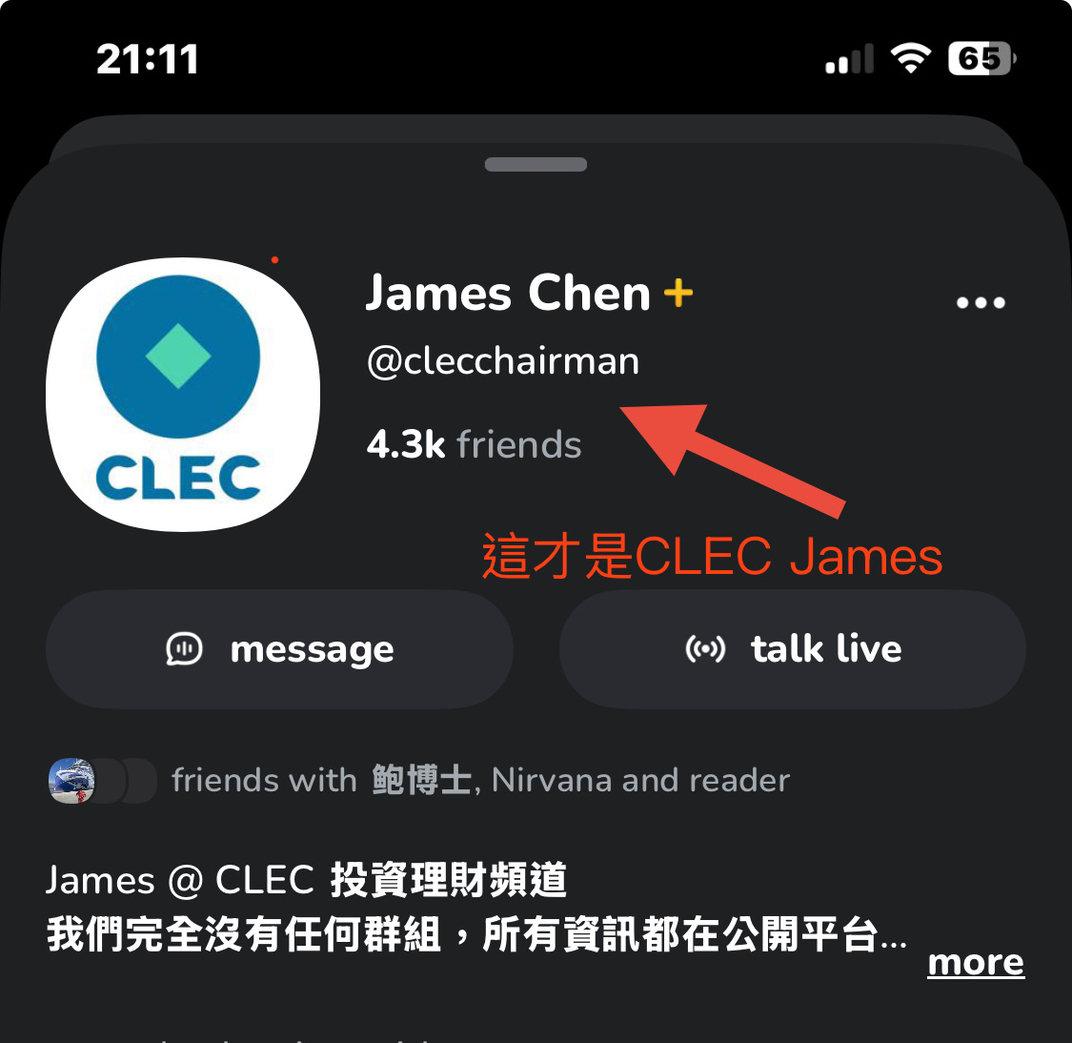
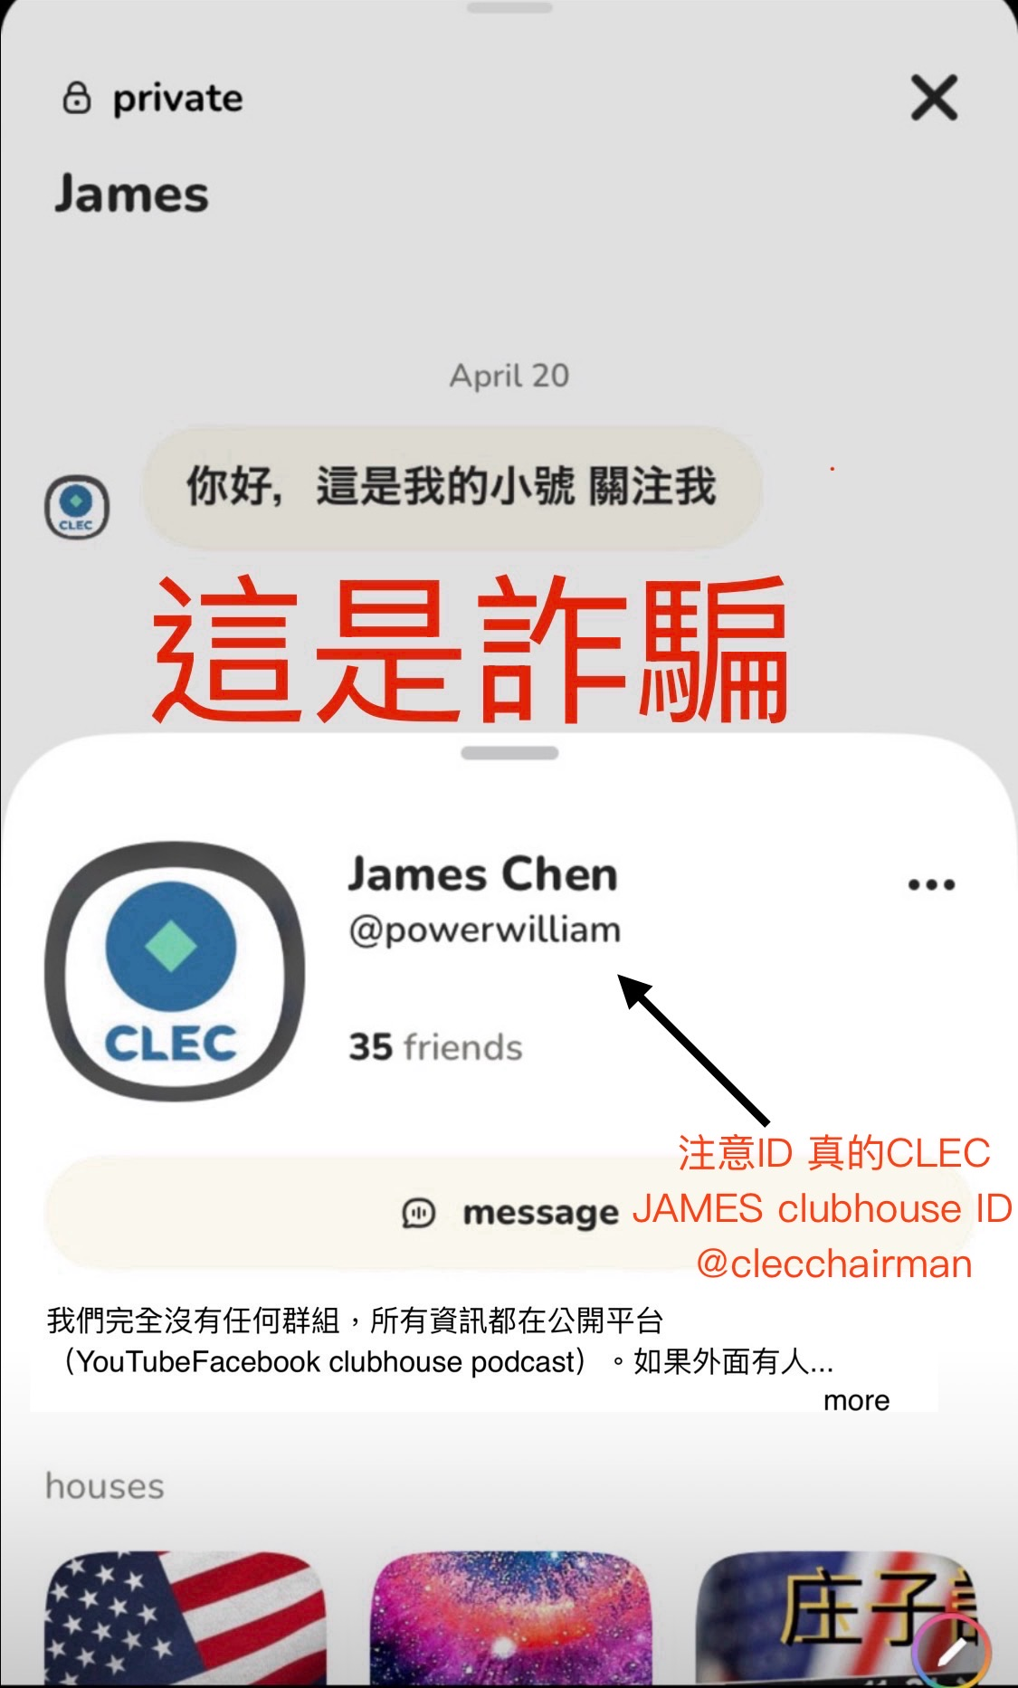


注意clubhouse這位詐騙
這ID是詐騙，他常常改變ID

Slide 15

注意clubhouse這位詐騙
這是詐騙新帳戶ID是詐騙，他常常改變ID

Slide 16
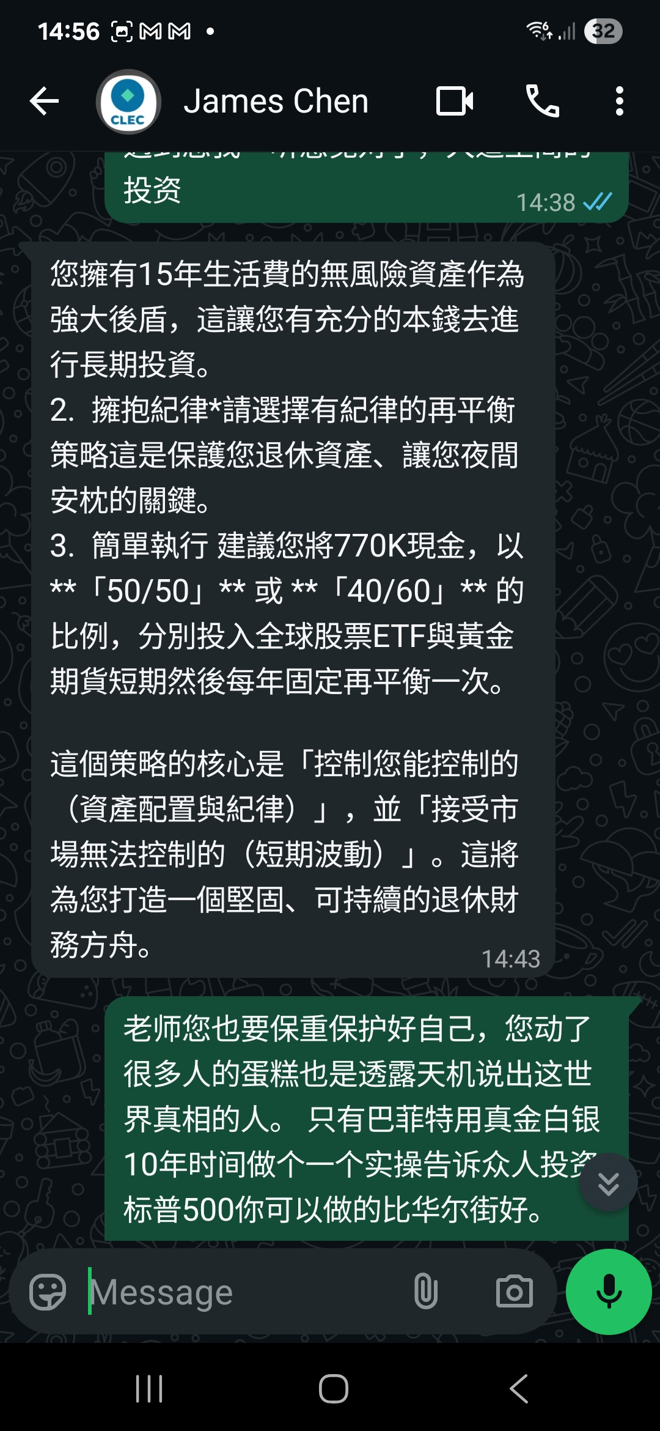
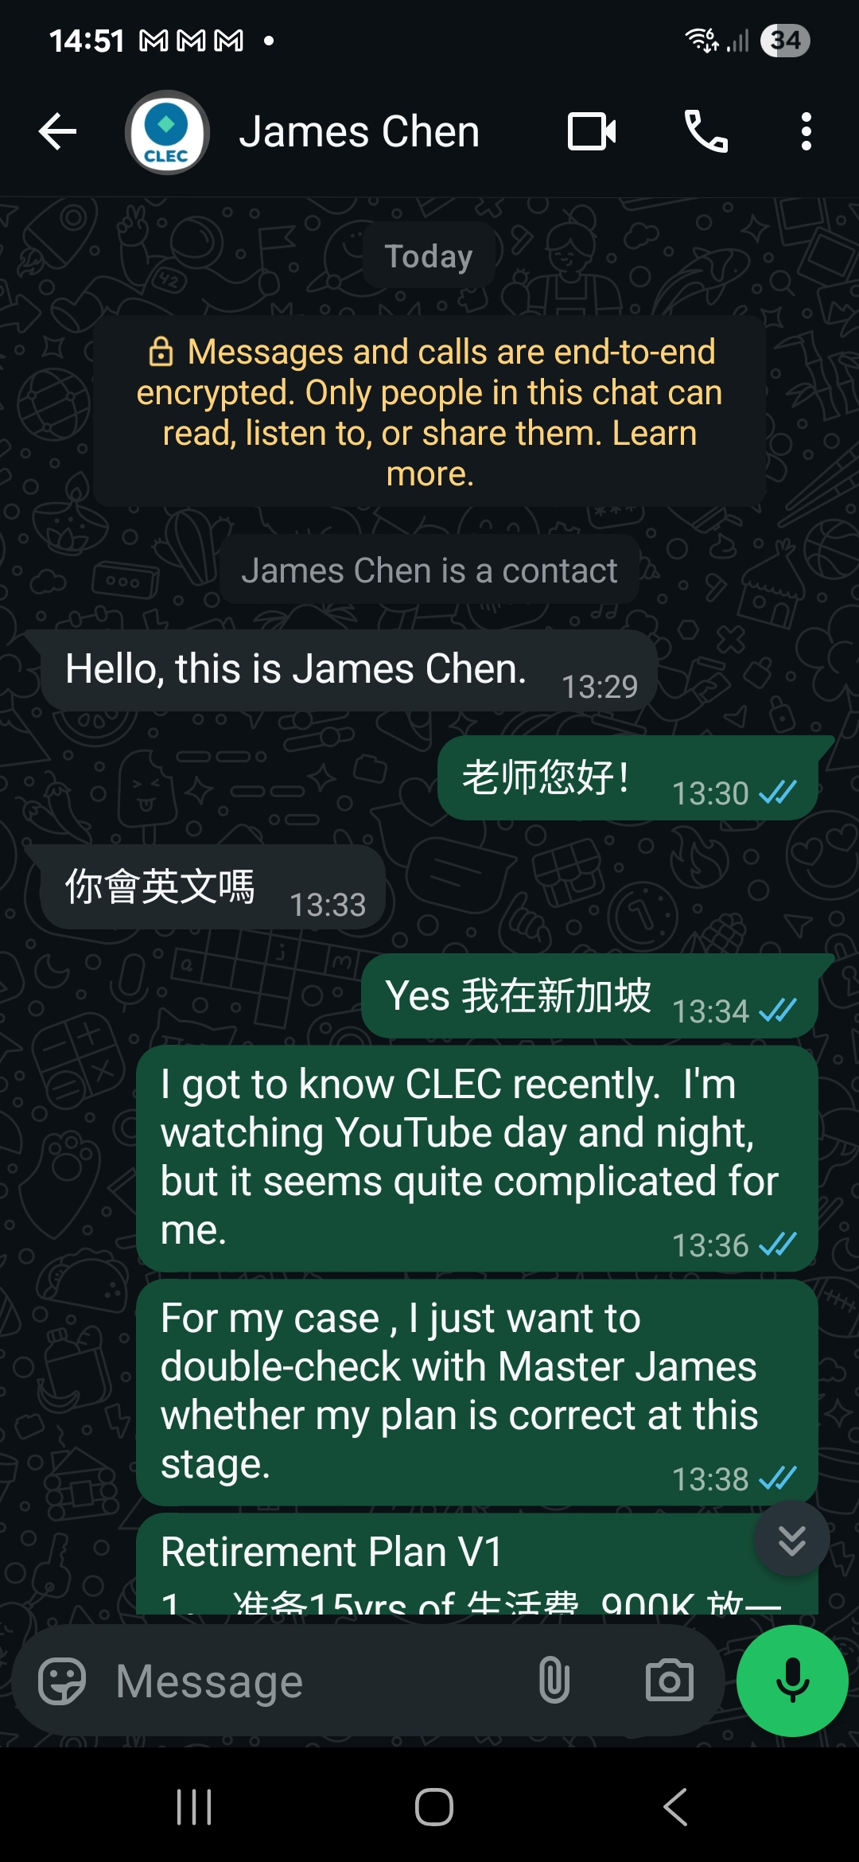
這是詐騙大家要小心，我不會直接跟你們聯絡，
除非你有問題來問我你們要記得在clubhouse我的正確ID @clecchairman

Slide 17
0015貼文〖財務自由陷阱：為什麼你不必存到4800萬？1440萬才是你退休的黃金密碼！〗2026年6月22日。
留言！@ChrisLu-eg6yc•7分鐘前
老師好，因為聽過老師的課所以了解到
先達到年開銷的15倍，可以考慮退休。
再來目標要存到年開銷的50倍年提領2%。
所以我心裡想的是我最少也要到4800萬這樣一個月會有8萬的生活費，麻煩請老師開導哪裡有錯誤

Slide 18
留言回覆
8x12x15=1,440
你只要有1440萬就可以退休！
你這一生不用達到年開銷五十倍！你無需到 4800萬，對你沒意義！
股票流動資產超過十五年的年開銷的部分，對人生意義一點都不重要，也沒必要！
你有1440萬，
每個月開銷 8x120=960萬 ；年開銷 8x12=96萬 96x10年=960萬 投資 複委託投資 QQQI
8月開銷x12月x5年x70%=336萬投資00662
8月開銷x12月x5年x30%=144萬投資00865B
960+336+144=1,440萬
你一輩子都可以無憂無慮，有錢花！多出來的只是遺產！

Slide 19
在中國或其他地區，看你投資的高股息利率
如以6%高股息計算，
一年開銷十萬人民幣，
10/6%=166.667萬放在高股息．
10x5=50萬做 70 30 或 80 20
需要退休資產 （166.67+50)=216.67 萬
216.67/10=21.667 倍年開銷！
中國的高股息基金不是很穩定，大家要自己觀察選擇，我們的建議未必是最佳！

Slide 20
0016貼文〖「別再為了每月省 $1,000 而犧牲生活了！算完這筆帳，我才發現自己有多傻...」〗2026年6月22日
以下三個每個月投入的錢，一個是每個月定投$3000.，一個是每個月定投$2500.一個是每個月定投$2000
如果起始資金已經有二十萬了
每個月投$3000可以七年三個月左右可以達到1,000,000 。（參考貼圖）
每個月投$2500可以七年七個月左右可以達到1,000,000 。（參考貼圖）
每個月投$2000可以八年三個月左右可以達到1,000,000 。（參考貼圖）
所以當你做好每個月定投的時候，其實不要讓自己現在的生活過得太緊，其實你每個月多頭的錢對未來提前退休影響不大。
重點一定要依據自己的狀況用計算機計算模擬一下，不要讓自己的生活過得太過拮据只為了未來的退休生活，其實你現在所犧牲的最後都是多出來的垃圾。
所以為什麼去信貸出來200,000或500,000或1,000,000對於未來投資資產反而更加重要，而不是是每個月多$500或少$500的定投！退休生活是生活，現在生活更是實實在在的生活！

Slide 21
每個月多了三千少兩三千投資，影響退休時間不到一年，所以不要為了未來提前幾個月的退休時間，犧牲現在的生活。現在的生活和家庭回憶是未來再多錢也買不回來的！

Slide 22
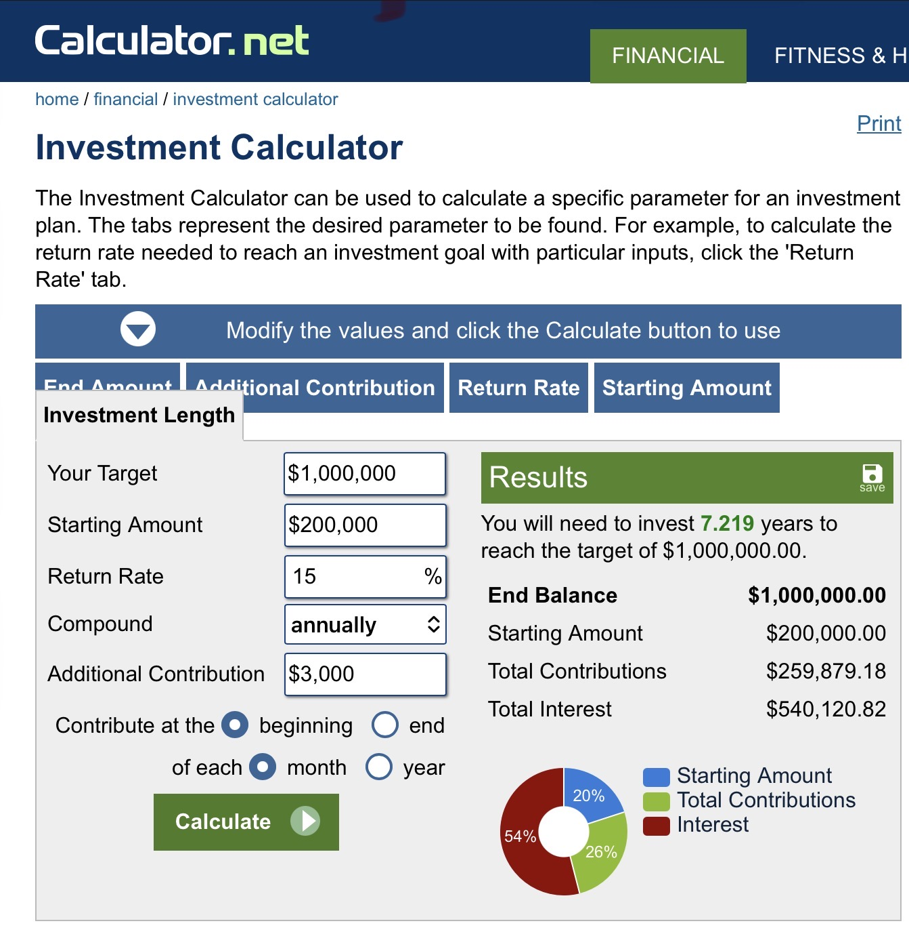
沒有必要為準備未來退休而犧牲短期現在的生活品質

Slide 23
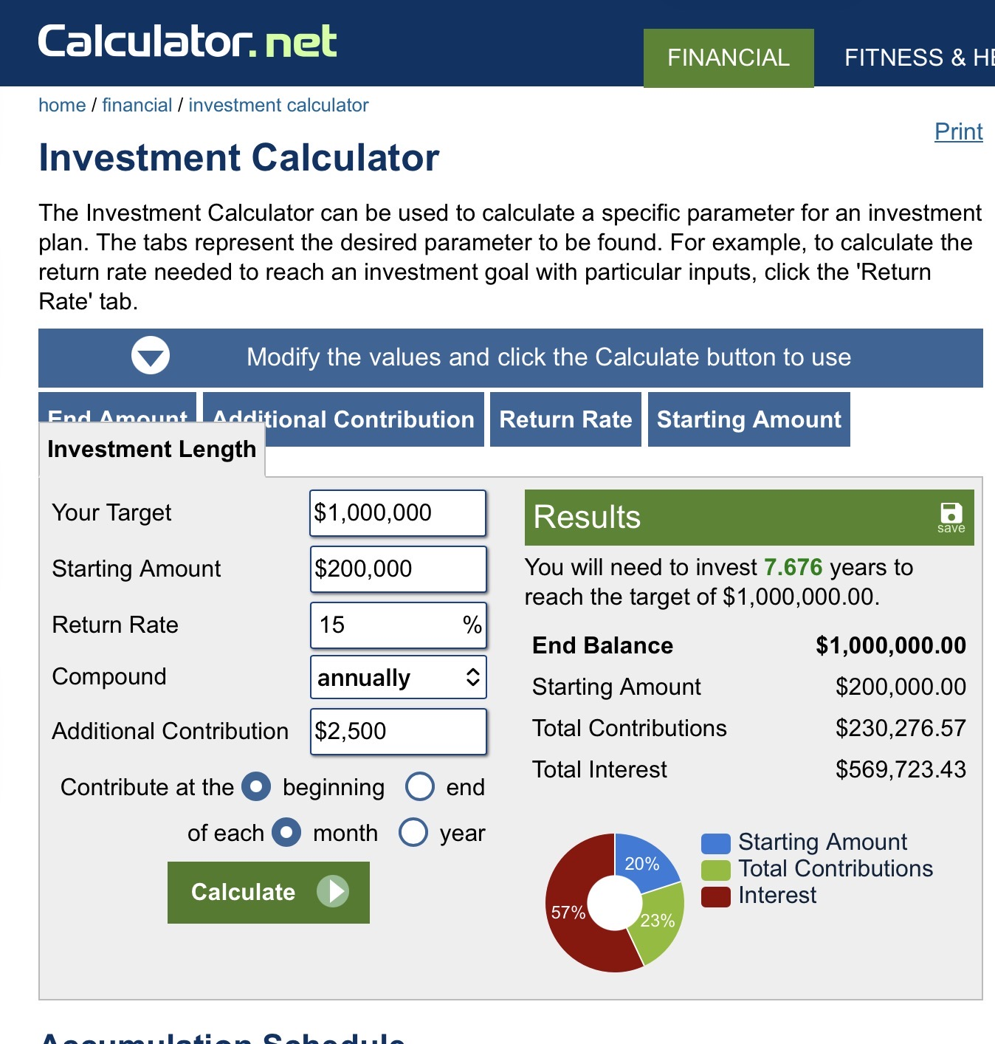

Slide 24
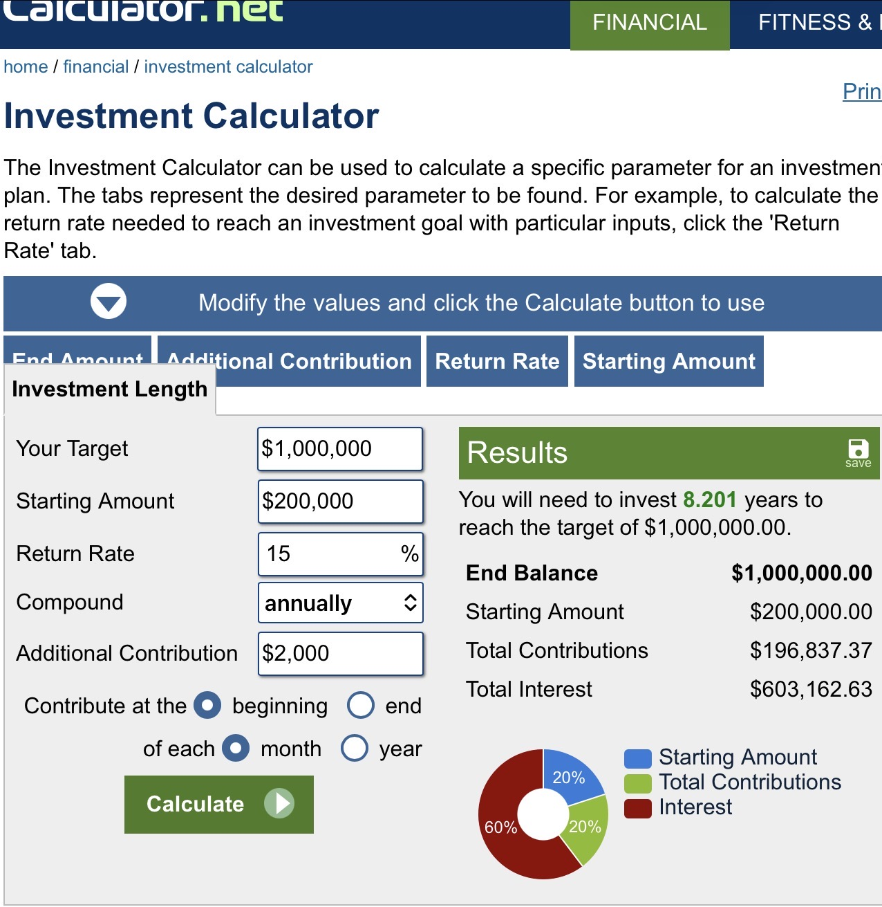

Slide 25
市場天天都上漲
很美好、很快樂
🍂🌷🌹🌸🌼🌺🌻
🌞💫✨🌟🌈🌈❤️

Slide 26
寫email 給我！
現在僅用這個clec.hq.director@gmail.com ，不要用另外一個信箱）

